Slide 1
งานสืบสวน
วันที่ 3 ตุลาคม 2567 เวลาประมาณ 09.00 น. ภายใต้การอำนวยการสั่งการของ พ.ต.อ.รณภัฎ ทับทิมธงไชย ผกก.สภ.บางใหญ่ พ.ต.ท.กรณรงค์ ศุภนันทนานนท์ รอง ผกก.สส.สภ.บางใหญ่ นำการปฏิบัติโดย พ.ต.ท.พายุ นิลละออ สว.สส.สภ.บางใหญ่ ร.ต.ท.ภักดี รักวงค์ รอง.สว.สส.สภ.บางใหญ่ ร.ต.ต.วีระพนธ์ เสนสอน ด.ต.สมศักดิ์ ฤทธิสาร จ.ส.ต.ภูมิพิพัฒน์ พิลาภ จ.ส.ต.นครินทร์ ปาละวงศ์ จ.ส.ต.ศุภกร เที่ยงธรรม ส.ต.อ.เลิศลักษณ์ บัวโพธิ์ ส.ต.อ.พิษณุ บุญเชิด ส.ต.ท.ธนาฐิต ประทุมมา ส.ต.ท.กรกฎ มูลสาร ส.ต.ต.ณัฐปคัลภ์ หมะโดด
- ได้ร่วมกันจับกุมตัว นายพิชิต วงษ์มาลี อายุ 31 ปี (1-6203-00090-93-8) ที่อยู่ 47/29 ม.6 ต.เสาธงหิน อ.บางใหญ่ จ.นนทบุรี
- ตามหมายจับของศาลจังหวัดนนทบุรี ที่ 229/2567 ลงวันที่ 15 กรกฎาคม 2567
- ซึ่งต้องหาว่ากระทำความผิดฐาน “ชั้นบังคับคดี”
- สถานที่จับกุม บริเวณหน้าบ้านเลขที่ 47/29 ม.6 ต.เสาธงหิน อ.บางใหญ่ จ.นนทบุรี

Slide 2
วันที่ 7 ตุลาคม 2567 เวลาประมาณ 16.30 น. ภายใต้การอำนวยการสั่งการของ พ.ต.อ.รณภัฎ ทับทิมธงไชย ผกก.สภ.บางใหญ่ พ.ต.ท.กรณรงค์ ศุภนันทนานนท์ รอง ผกก.สส.สภ.บางใหญ่ นำการปฏิบัติโดย พ.ต.ท.พายุ นิลละออ สว.สส.สภ.บางใหญ่ ร.ต.ท.ภักดี รักวงค์ รอง.สว.สส.สภ.บางใหญ่ ร.ต.ต.วีระพนธ์ เสนสอน ด.ต.สมศักดิ์ ฤทธิสาร จ.ส.ต.ภูมิพิพัฒน์ พิลาภ จ.ส.ต.นครินทร์ ปาละวงศ์ จ.ส.ต.ศุภกร เที่ยงธรรม ส.ต.อ.เลิศลักษณ์ บัวโพธิ์ ส.ต.อ.พิษณุ บุญเชิด ส.ต.ท.ธนาฐิต ประทุมมา ส.ต.ท.กรกฎ มูลสาร ส.ต.ต.ณัฐปคัลภ์ หมะโดด
- ได้ร่วมกันจับกุมตัว นายอดิศักดิ์ ตรีมงคล อายุ 25 ปี (1-1499-00576-14-1) ที่อยู่ 8/16 ต.สนามเป้า อ.เมืองระยอง จ.ระยอง
- ตามหมายจับของศาลจังหวัดนนทบุรี ที่ 958/2567 ลงวันที่ 2 ตุลาคม 2567
- ซึ่งต้องหาว่ากระทำความผิดฐาน “ร่วมกันรีดเอาทรัพย์”
- สถานที่จับกุม บริเวณหลังห้องพักคนงานไม่มีเลขที่ ร้านค้าวัสดุก่อสร้างถนนสุขประยูร ตำบลคลองนา อำเภอเมืองจังหวัดฉะเชิงเทรา

Slide 3
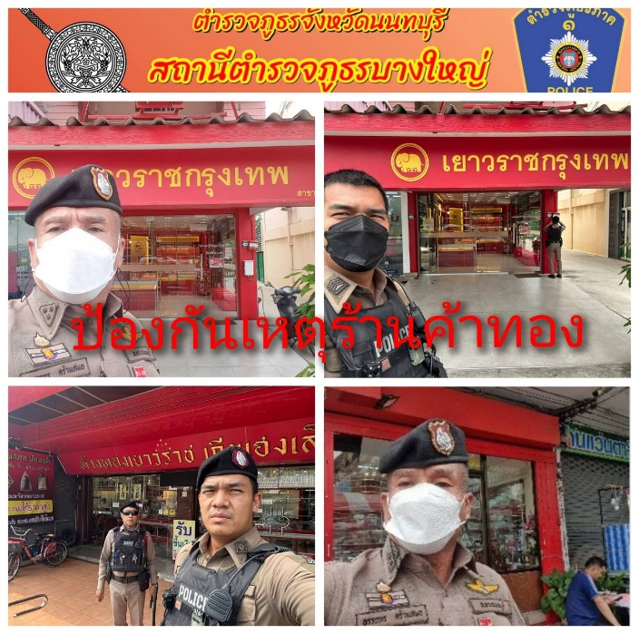
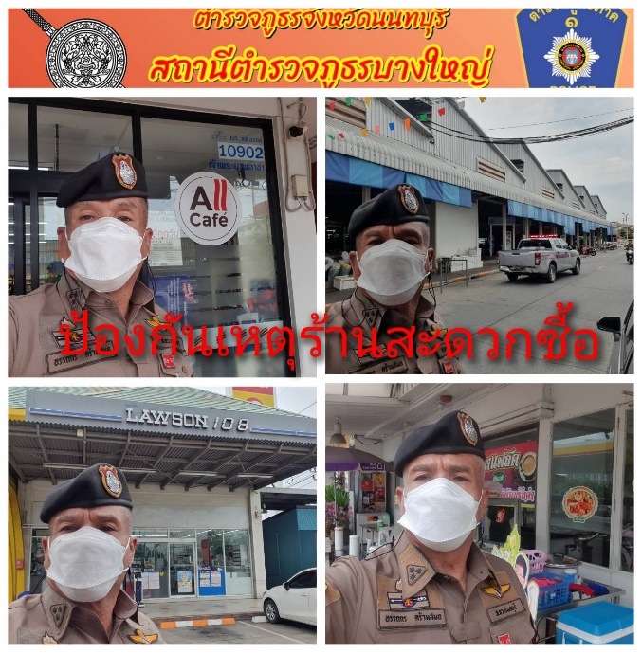
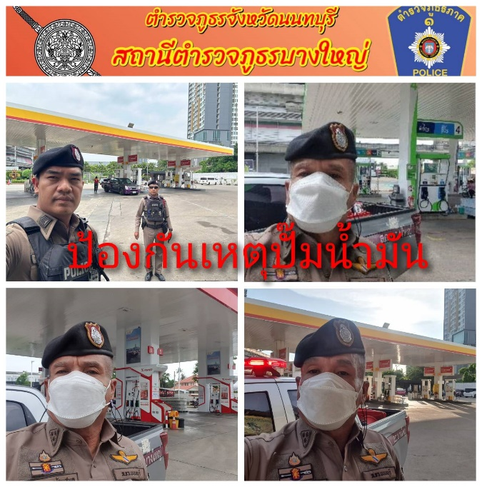
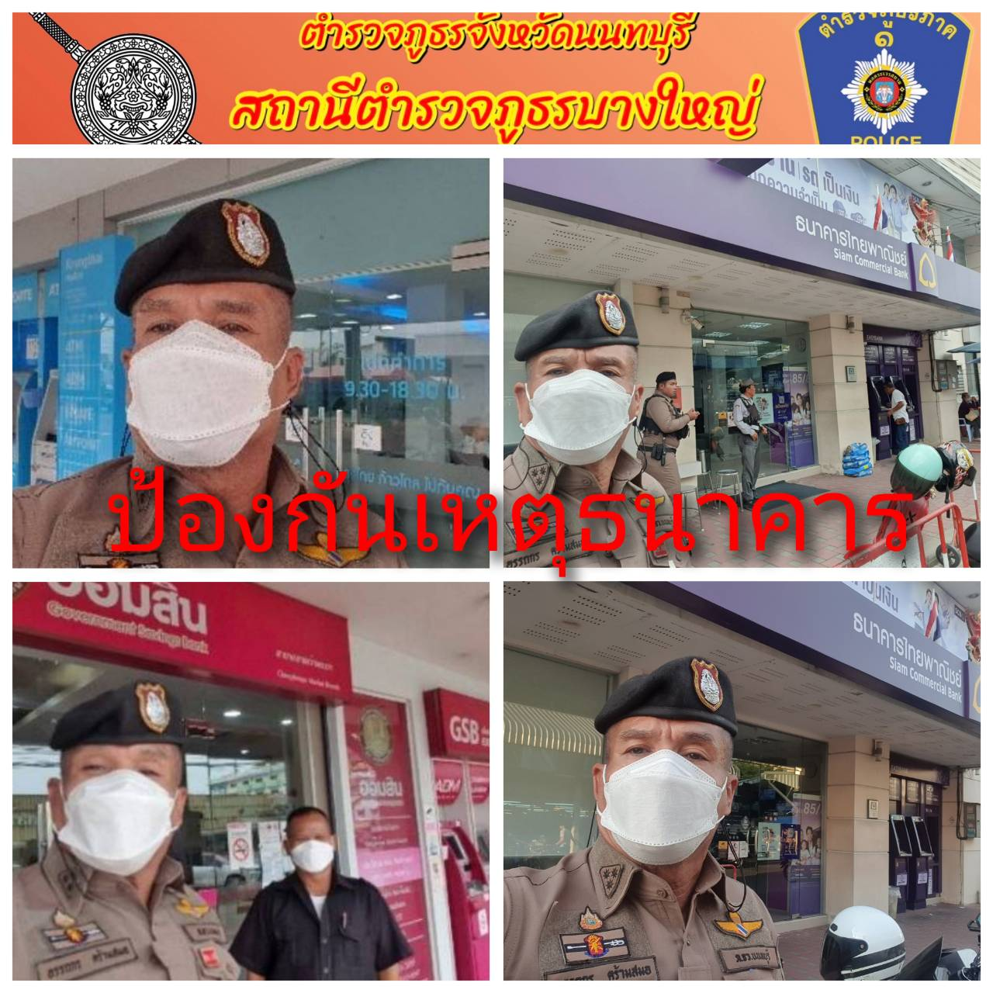
งานป้องกันปราบปราม
ช่วงวันที่ 1 ต.ค. 67 ถึง 31 ต.ค. 67 ร้อยเวร 2-0 สายตรวจรถจักรยานยนต์ได้มีการออกตรวจ
จุดเสี่ยง จุดล่อแหลม ร้านสะดวกซื้อในพื้นที่เพื่อป้องกันเหตุสร้างความอุ่นใจ และรักษาความปลอดภัยให้แก่ประชาชน

Slide 4
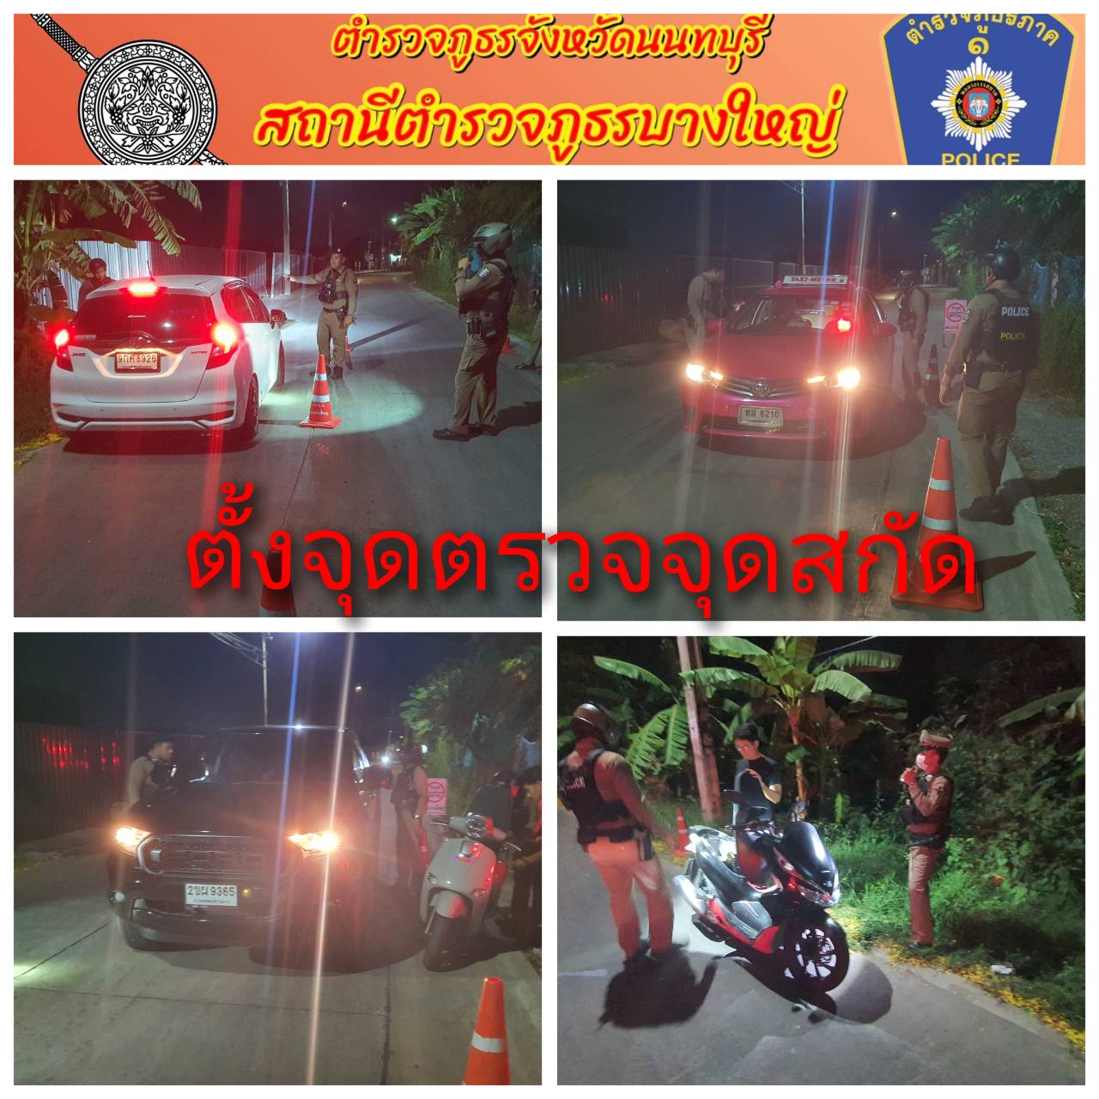
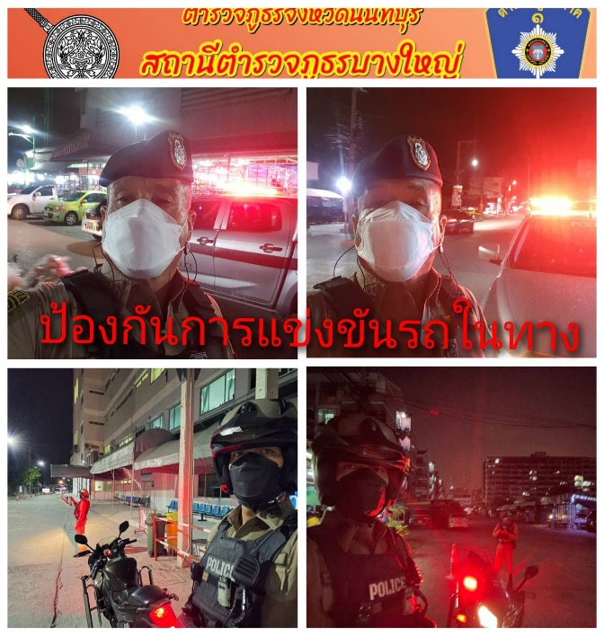
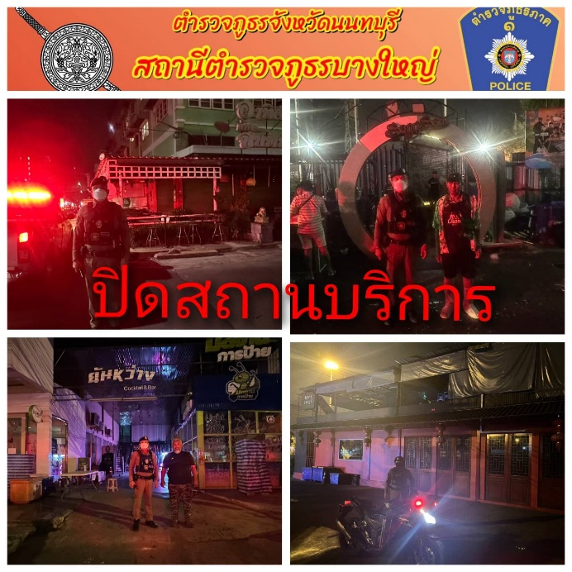
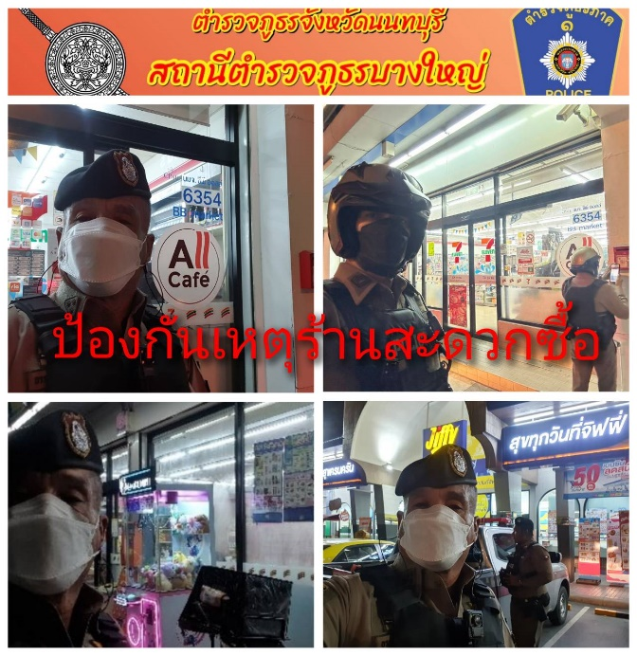
ช่วงวันที่ 1 ต.ค. 67 ถึง 31 ต.ค. 67 ร้อยเวร 2-0 สายตรวจรถจักรยานยนต์ได้มีการออกตรวจ
จุดเสี่ยง จุดล่อแหลม ร้านสะดวกซื้อในพื้นที่เพื่อป้องกันเหตุสร้างความอุ่นใจ และรักษาความปลอดภัยให้แก่ประชาชน

Slide 5
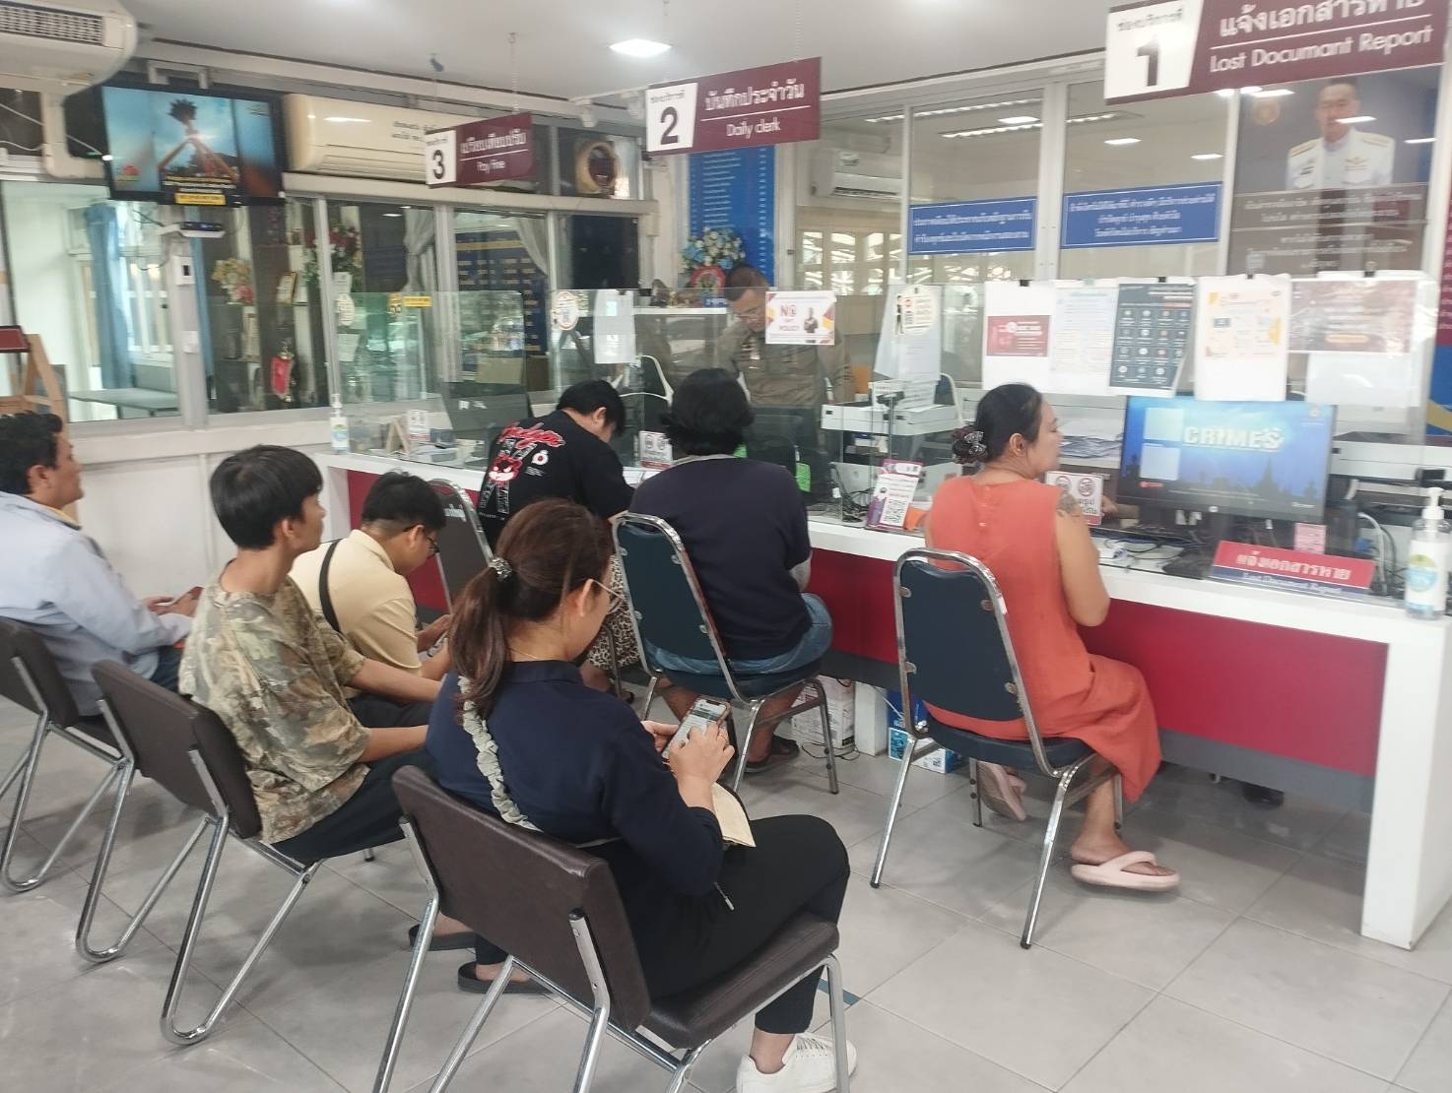
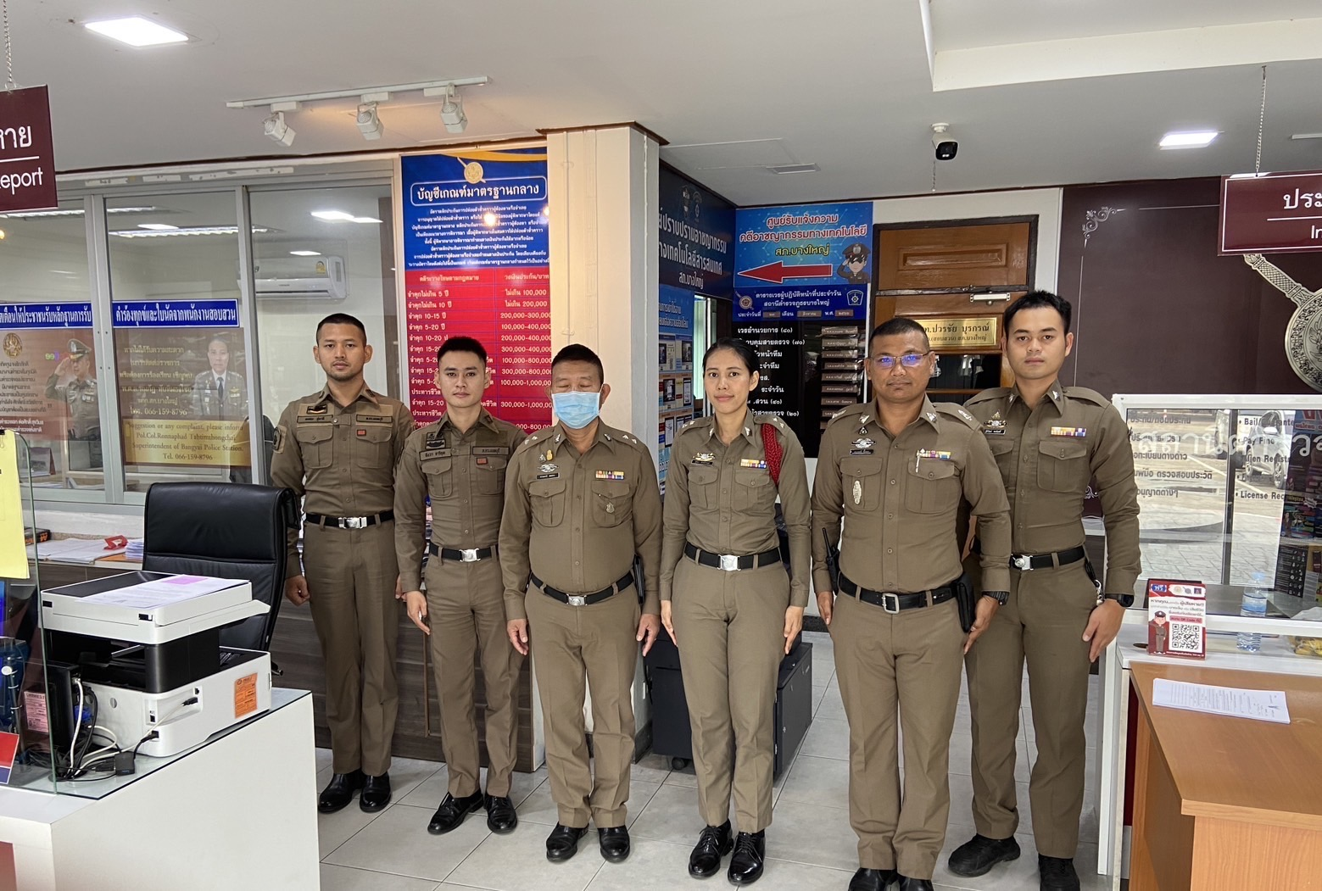
วันที่ 4 ต.ค. 2567
งานนสอบสวน
วันที่ 4 ต.ค. 2568 เวลาประมาณ 09.00 น. พนักงานสอบสวน และ เจ้าหน้าที่ประจำวัน ให้บริการประชาชน เข้ามาลงบันทึกประจำวันเป็นหลักฐานเอกสารสำคัญสูญหาย

Slide 6
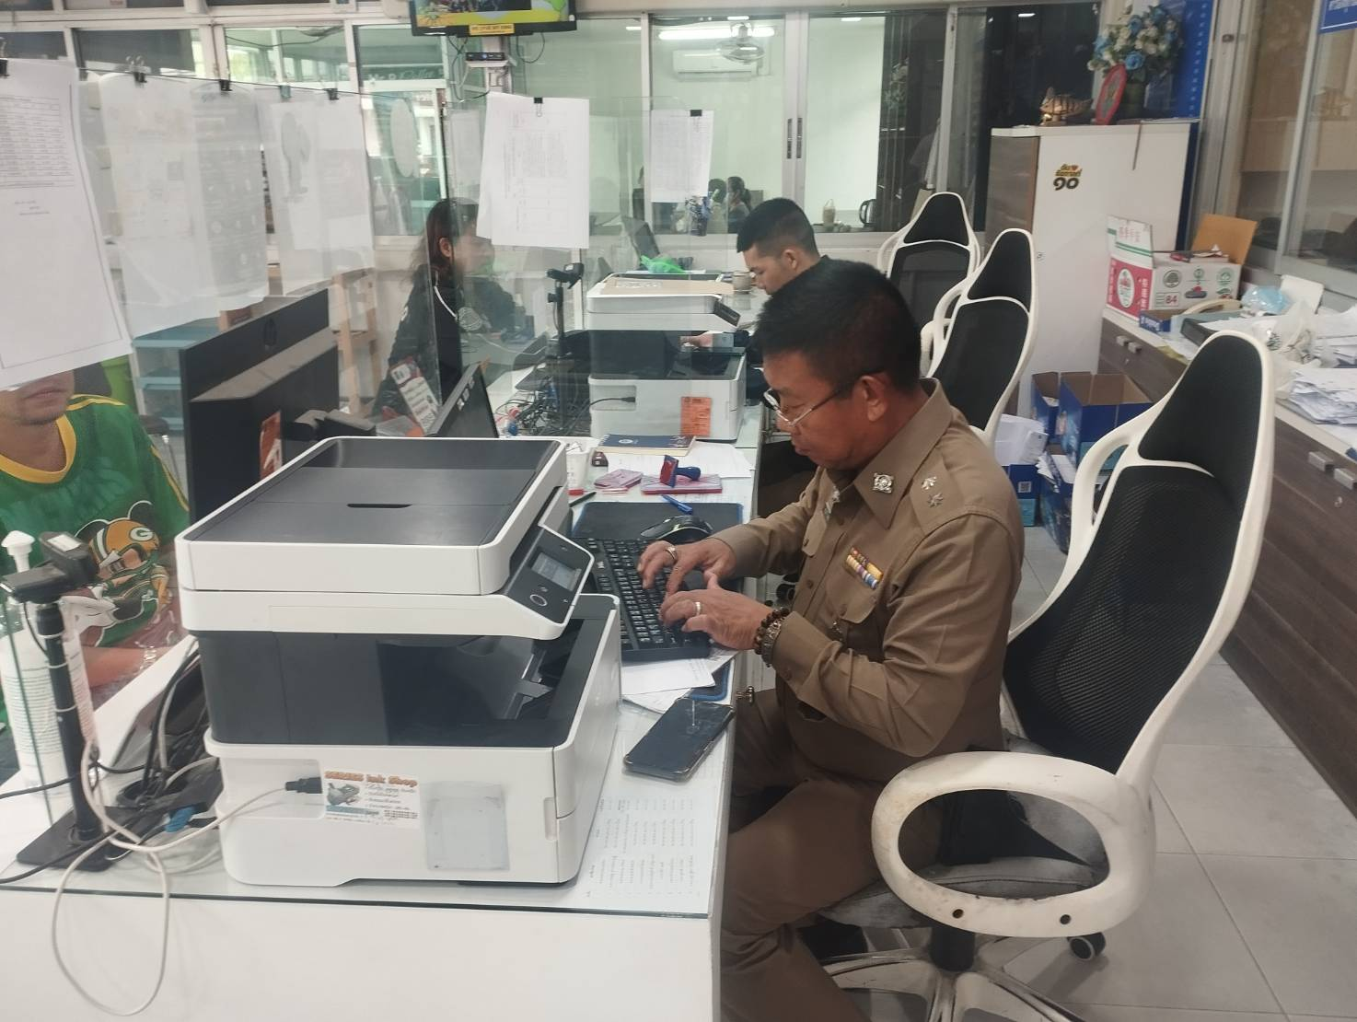
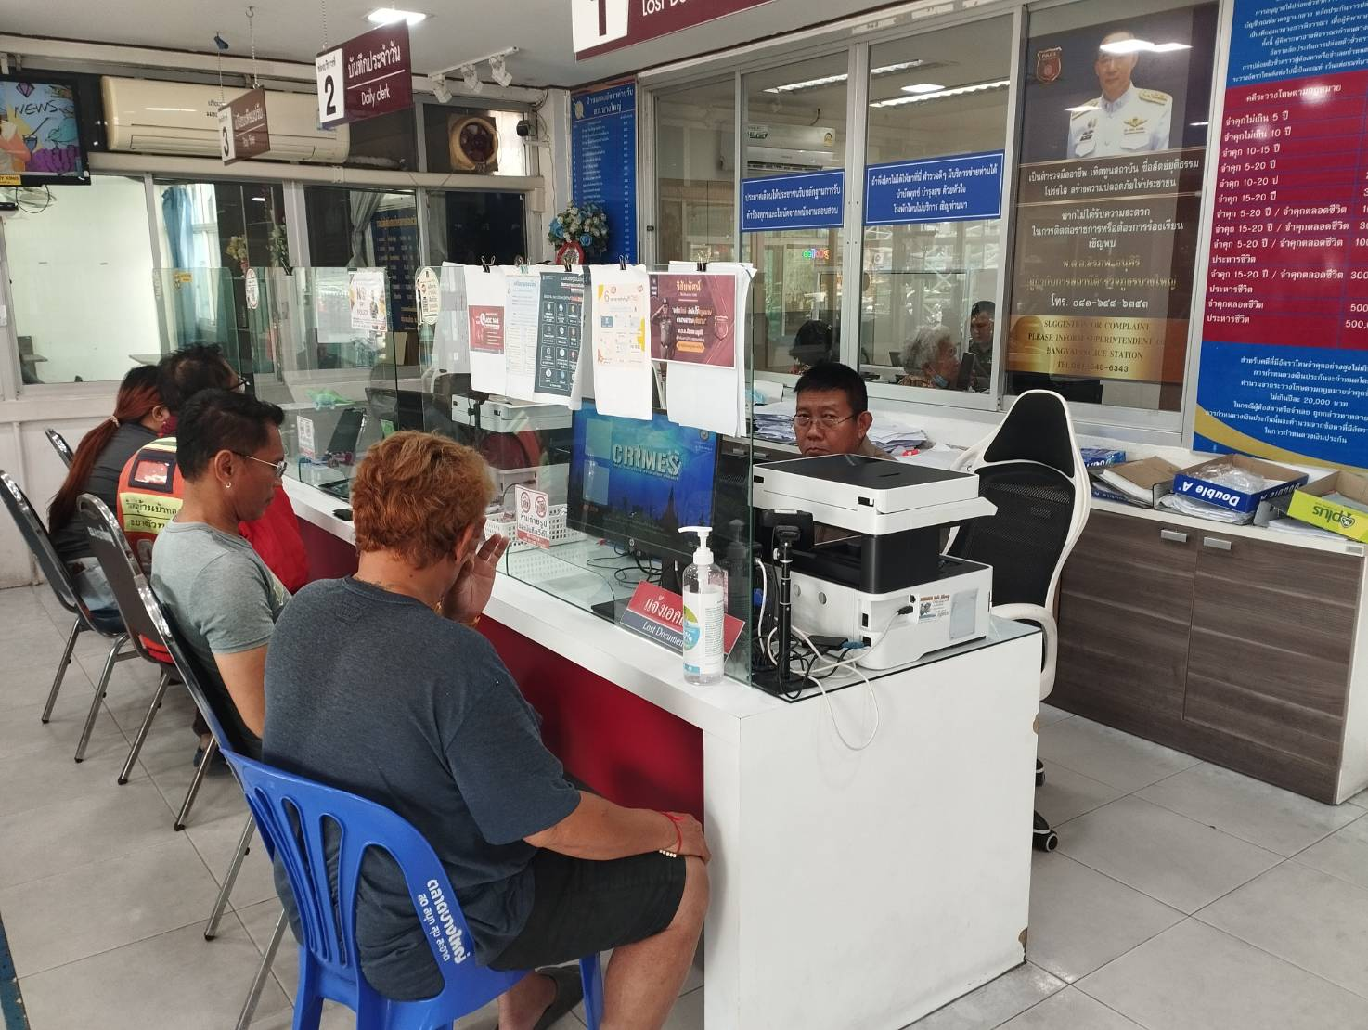
วันที่ 21 ต.ค. 2568 เวลาประมาณ 13.00 น. เจ้าหน้าที่ประจำวัน ให้บริการรับแจ้งกระเป๋าเงินสูญหายบริเวณ หน้าตลาดบางใหญ่
วันที่ 21 ต.ค. 2567

Slide 7
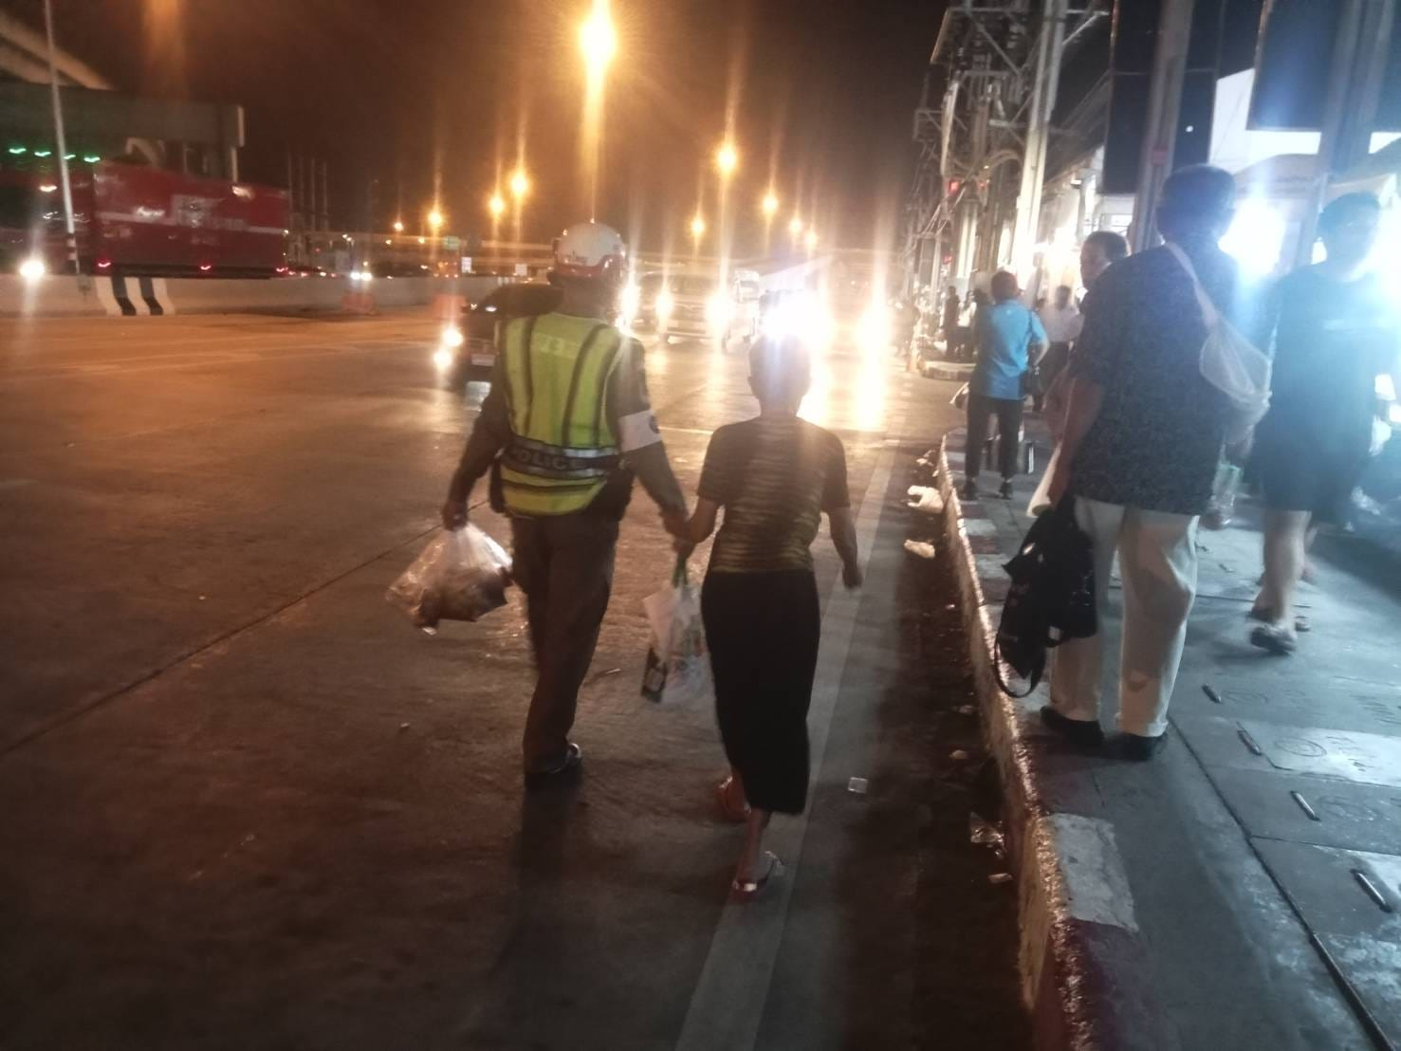
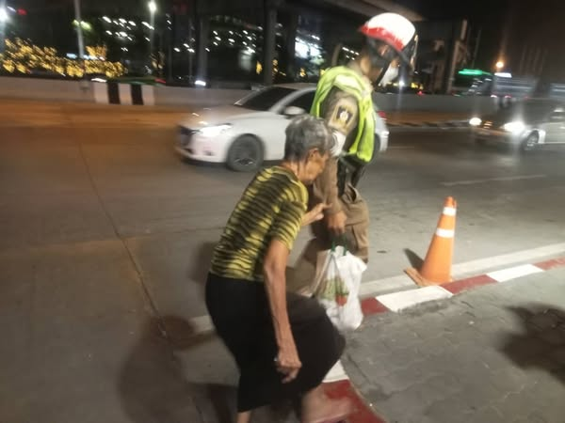
งานจราจร
1 ต.ค.2567
1.ต.ค.2567 เวลา 19.00 น. เจ้าหน้าที่ตำรวจจราจรได้มีการช่วยเหลือหญิงชราที่ถือสิ่งของและเดินทางขึ้นรถโดยสารประจำทางไม่ไหวบริเวณหน้าตลาดบางใหญ่ ซึ่งปฏิบัติโดย
จ.ส.ต.วิศนุกานต์ กิ่งแก้ว รหัว บางใหญ่ 6604

Slide 8
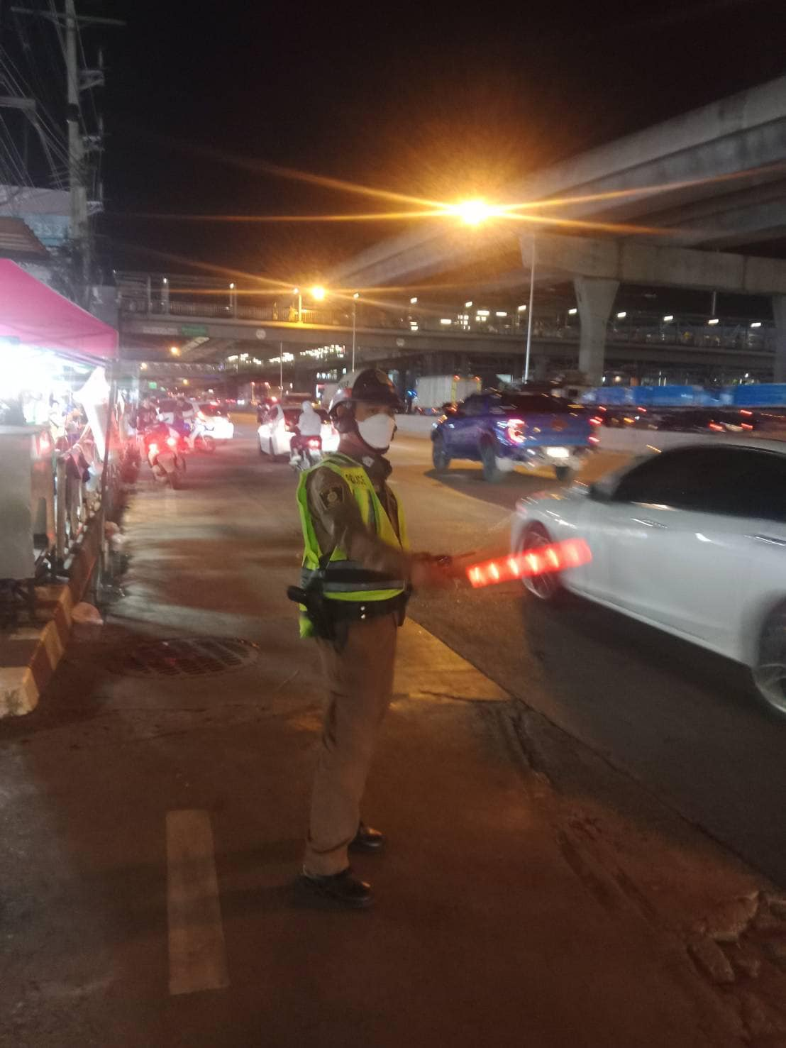
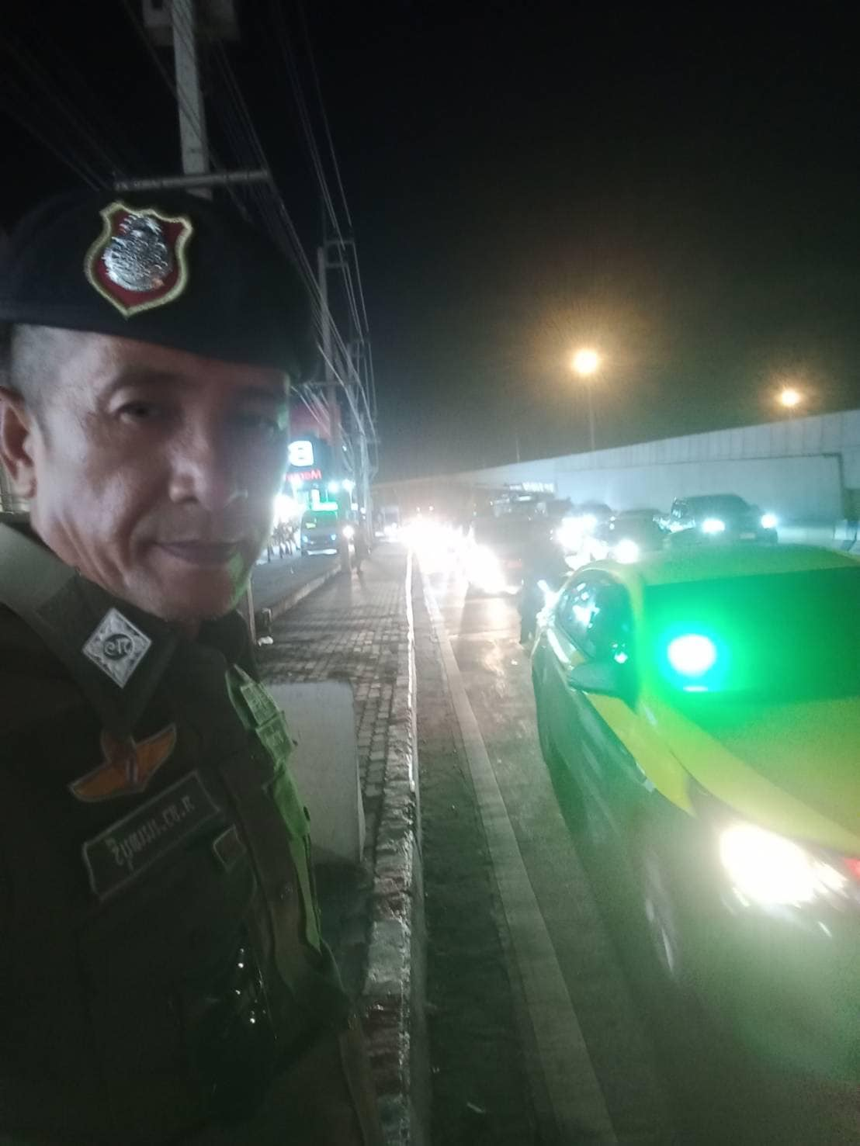
31. ต.ค.2567
ช่วงวันที่ 1 ต.ค. 2567 ถึง 31 มี.ค.2567 เจ้าหน้าที่ตำรวจจราจรได้มีการอำนวยความสะดวกการจราจรและดูแลความปลอดภัยของประชาชน หน้าจุดบริการต่างๆ จำนวน 150 ครั้ง
ช่วงวันที่ 1 ต.ค. 2567 ถึง 31 ต.ค.2567 เจ้าหน้าที่ตำรวจราจรได้มีการอำนวยความสะดวกการจราจรและดูแลความปลอดภัยของประชาชน บริเวณห้างสรรพสินค้า ช่วงเวลาเร่งด่วน และปริมาณการจราจรหนาแน่น จำนวน 19 ครั้ง
ผลการจับกุมคดีจราจร ช่วงวันที่ 1 ต.ค.2567 ถึง วันที่ 31 ต.ค.2567 ไม่มีใบขับขี่จำนวน 8 ราย ความเร็วเกินกำหนด - ราย

Slide 9
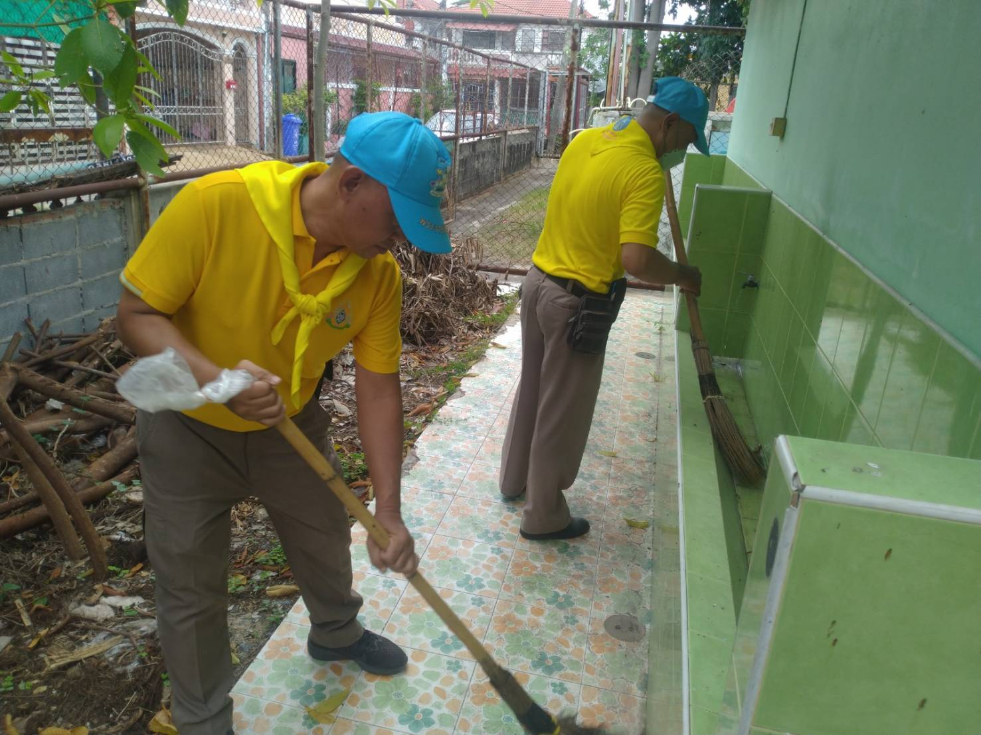
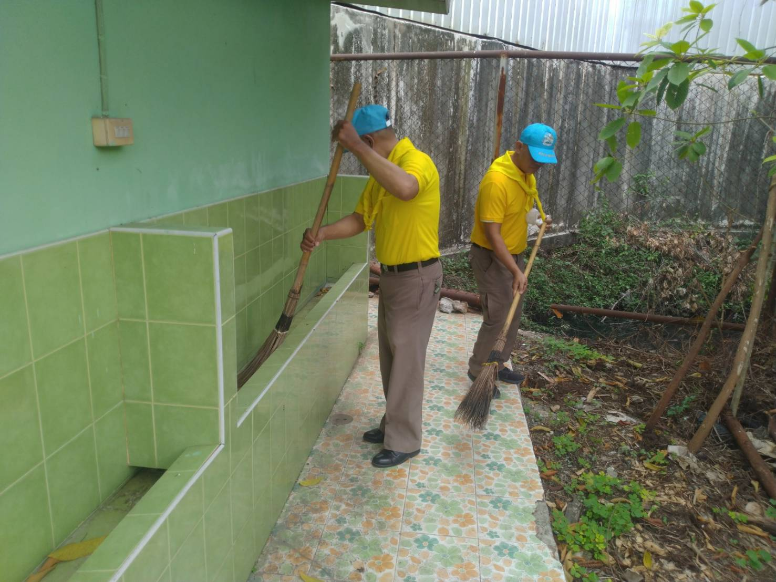
งานอำนวยการ
สถานที่ทำกิจกรรม ณ บริเวณห้องน้ำสาธารณะ ลานกิจกรรม ท้ายซอย 9 หมู่บ้านพระปิ่น 3 หมู่ที่ 17 ต.บางแม่นาง อ.บางใหญ่ จ.นนทบุรี
รายละเอียดกิจกรรม
วันนี้ 1 ต.ค.67 เวลา 14.00 น. ภายใต้การอำนวยการของ พ.ต.อ.รณภัฎ ทับทิมธงไชย ผกก.สภ.บางใหญ่ มอบหมาย พ.ต.ท.ธนเดช ทีนาคะ รอง ผกก.ป.สภ.บางใหญ่ พ.ต.ต.สุวิทย์ ชะเอมโอษฐ สว.อก.สภ.บางใหญ่ พร้อมด้วยข้าราชการตำรวจจิตอาสา จำนวน 5 นาย ร่วมกันจัดกิจกรรมจิตอาสาพัฒนา ทำความสะอาด ปรับปรุงภูมิทัศน์ ณ บริเวณห้องน้ำสาธารณะ ลานกิจกรรม ท้ายซอย 9 หมู่บ้านพระปิ่น 3 หมู่ที่ 17 ต.บางแม่นาง อ.บางใหญ่ จ.นนทบุรี

Slide 10
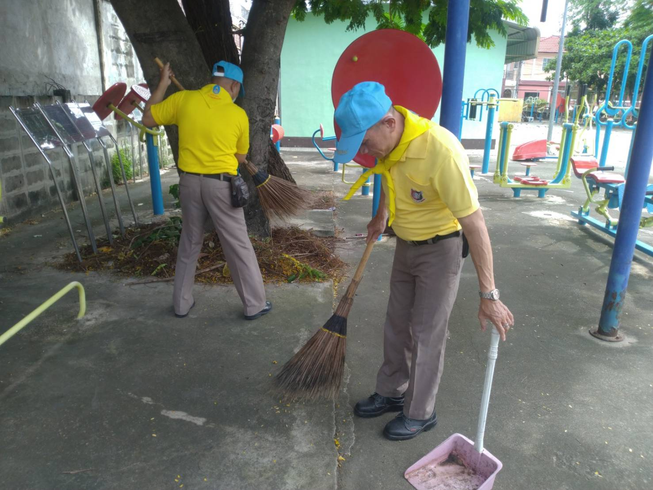
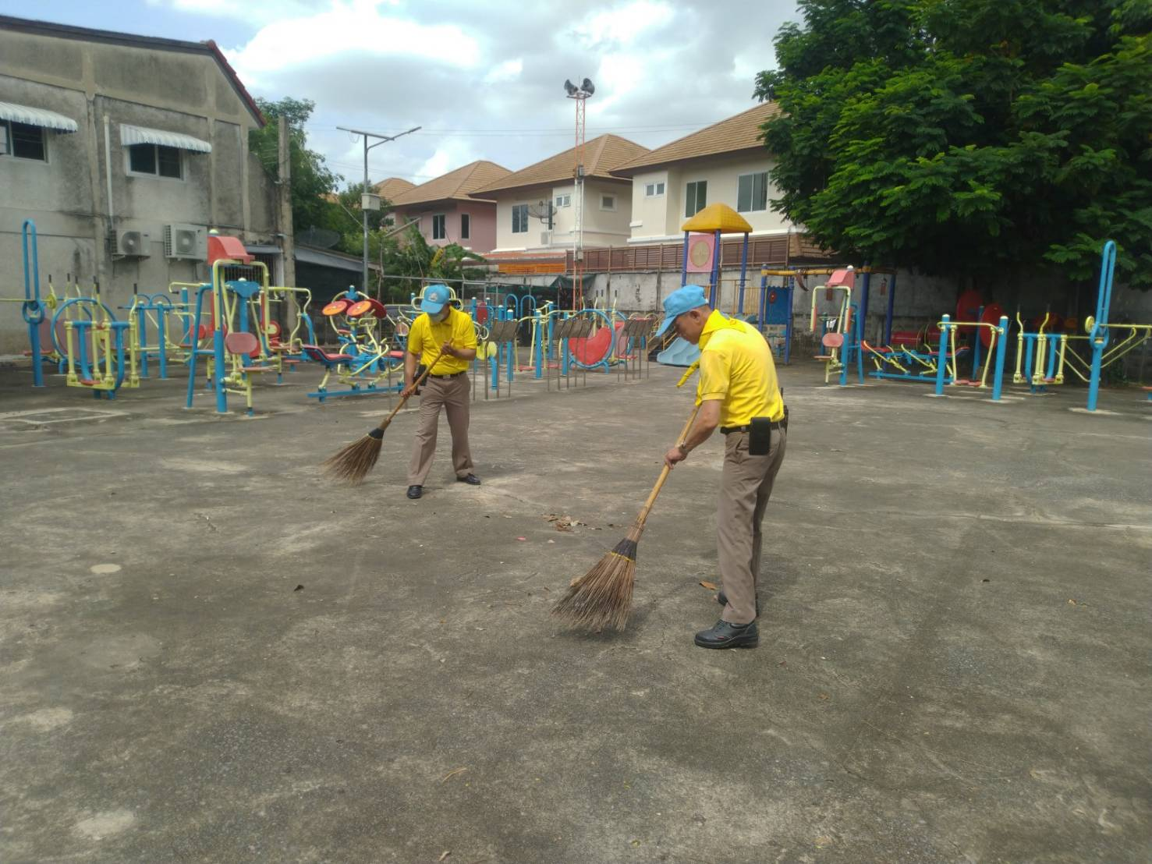
สถานที่ทำกิจกรรม ณ บริเวณลานออกกำลังกายสาธารณะ ท้ายซอย 9 หมู่บ้านพระปิ่น 3 หมู่ที่ 17 ต.บางแม่นาง อ.บางใหญ่ จ.นนทบุรี
รายละเอียดกิจกรรม
วันที่ 8 ต.ค.67 เวลา 14.00 น. ภายใต้การอำนวยการของ พ.ต.อ.รณภัฎ ทับทิมธงไชย ผกก.สภ.บางใหญ่ มอบหมาย พ.ต.ท.ธนเดช ทีนาคะ รอง ผกก.ป.สภ.บางใหญ่ พ.ต.ต.สุวิทย์ ชะเอมโอษฐ สว.อก.สภ.บางใหญ่ พร้อมด้วยข้าราชการตำรวจจิตอาสา จำนวน 5 นาย ร่วมกันจัดกิจกรรมจิตอาสาพัฒนา ทำความสะอาด ปรับปรุงภูมิทัศน์ ณ บริเวณลานออกกำลังกายสาธารณะ ท้ายซอย 9 หมู่บ้านพระปิ่น 3 หมู่ที่ 17 ต.บางแม่นาง อ.บางใหญ่ จ.นนทบุรี

Slide 11
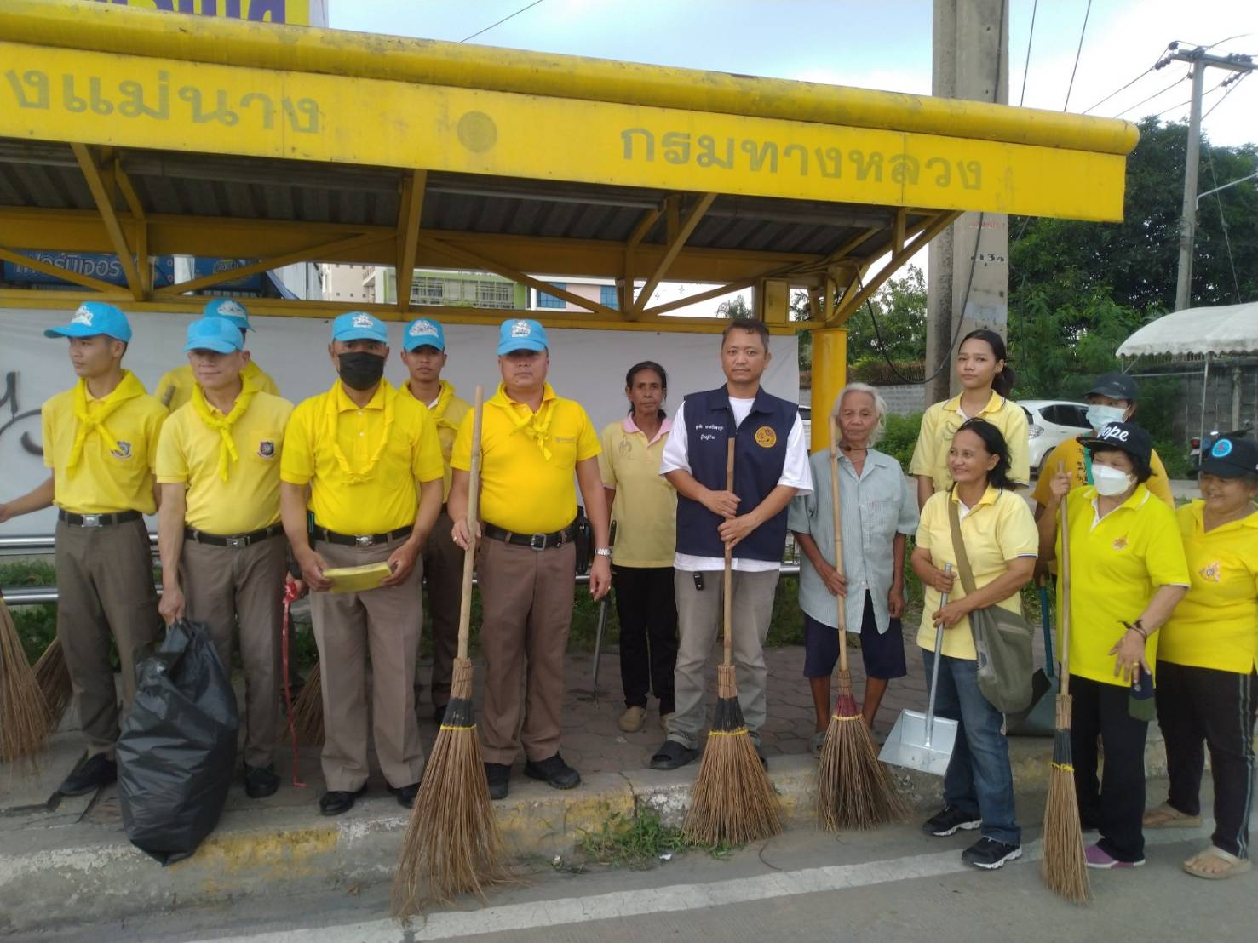
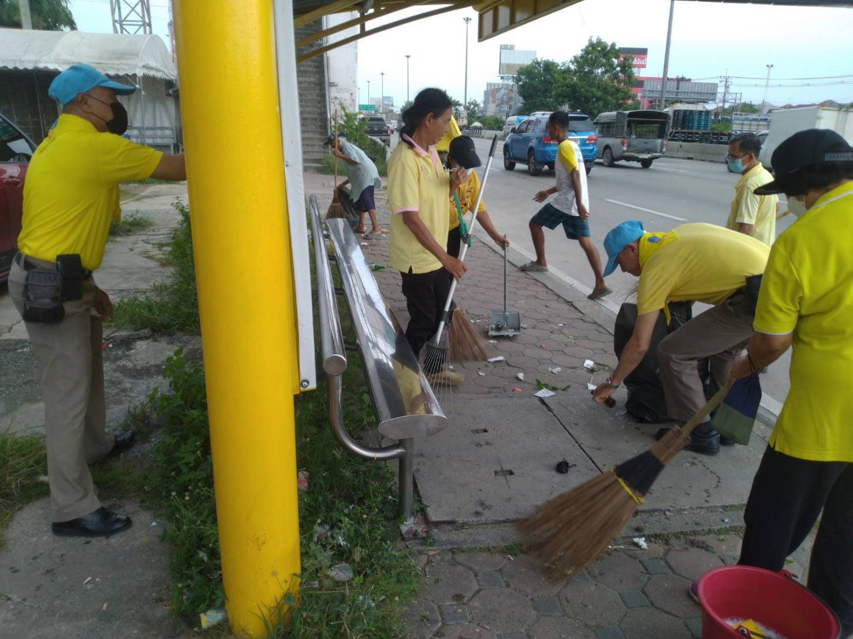
สถานที่ทำกิจกรรม ณ บริเวณ ป้ายรถประจำทางถนนกาญจนาภิเษก หมู่ที่ 18 ต.บางแม่นาง อ.บางใหญ่ จ.นนทบุรี
รายละเอียดกิจกรรม
วันที่ 11 ต.ค. 2567 เวลาประมาณ 14.00 น. ภายใต้การอำนวยการของ พ.ต.อ. รณภัฎ ทับทิมธงไชย ผกก.สภ.บางใหญ่ พ.ต.ท. ธนเดช ทีนาคะ รอง ผกก.ป.สภ.บางใหญ่ ปฏิบัติการโดย พ.ต.ต.สุวิทย์ ชะเอมโอษฐ สว.อก.สภ.บางใหญ่ พร้อมข้าราชการตำรวจจิตอาสา จำนวน 9 นาย ประชาชน 10 คน ร่วมกันจัดกิจกรรมจิตอาสาพัฒนา เก็บกวาดขยะ ทำความสะอาด ปรับปรุงภูมิทัศน์ บริเวณ ป้ายรถประจำทางถนนกาญจนาภิเษก หมู่ที่ 18 ต.บางแม่นาง อ.บางใหญ่ จ.นนทบุรี เนื่องในวันนวมินทรมหาราช หรือวันคล้าย วันสวรรคตพระบาทสมเด็จพระบรมชนกาธิเบศร มหาภูมิพลอดุลยเดชมหาราช บรมนาถบพิตร 13 ตุลาคม 2567

